Slide 1
Transistor FET

Slide 2
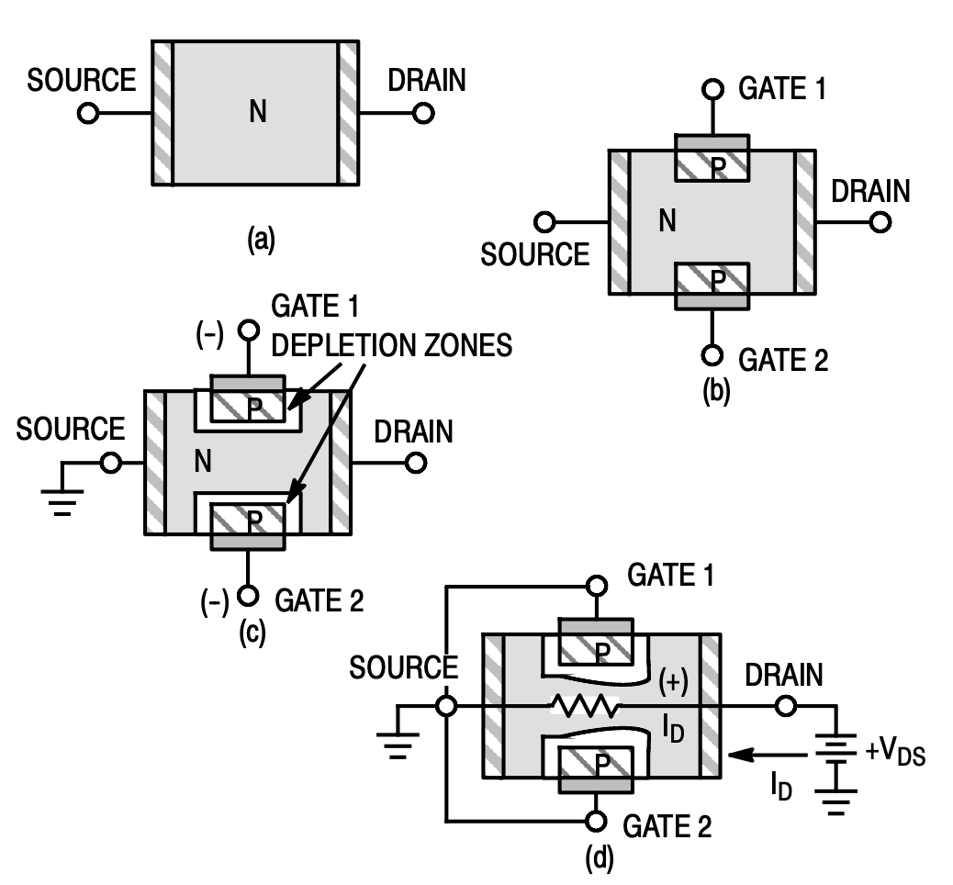
Αρχή Λειτουργίας
a: resistive behaviour
b : Inclusion of p regions formation of p-n junctions
c: reverse bias of gates
d : reverse bias of gates, current between drain and source

Slide 3
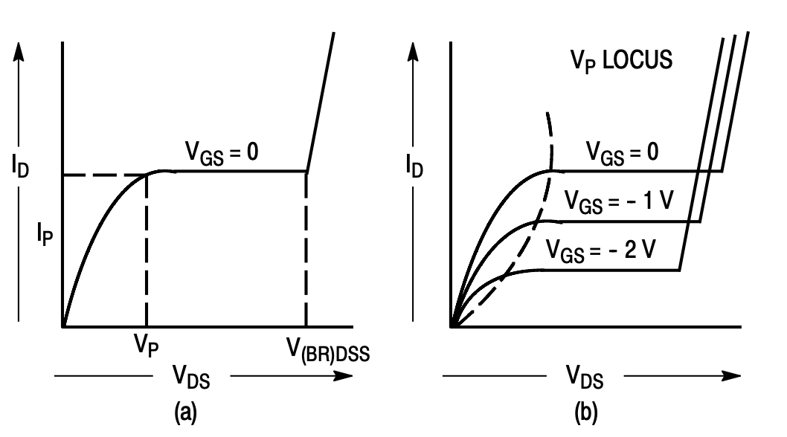
Αρχή Λειτουργίας
Καμπύλες ρεύματος – τάσης μεταξύ Source / Drain
Παράμετρος : Τάση Gain- Source

Slide 4
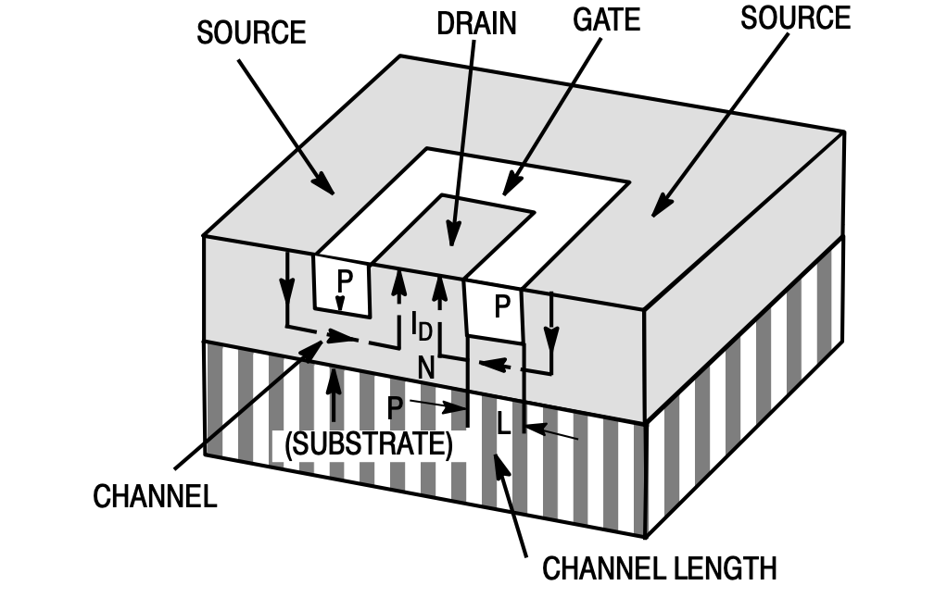
Αρχή Λειτουργίας

Slide 5
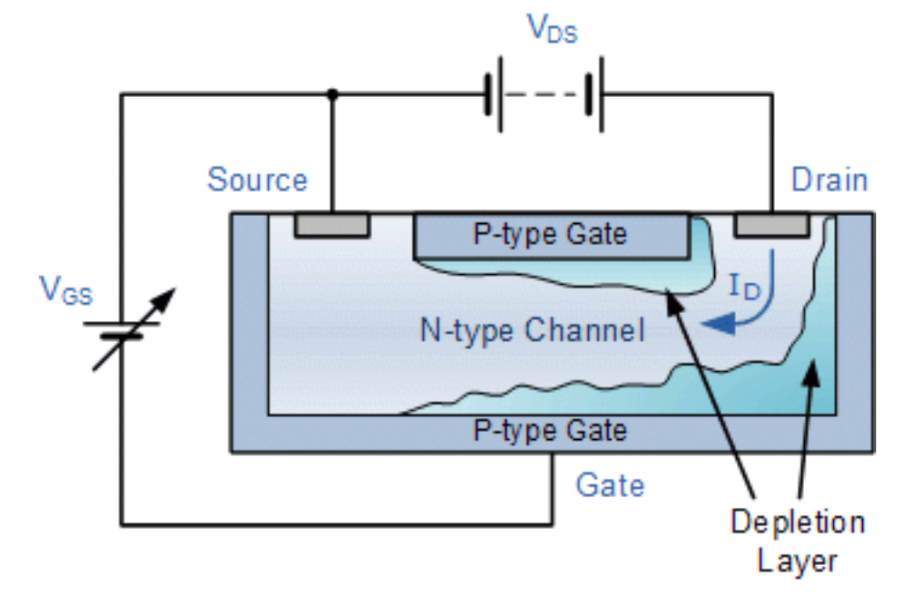
Αρχή Λειτουργίας
With no external Gate voltage ( VG = 0 ), and a small voltage ( VDS ) applied between the Drain and the Source, maximum saturation current ( IDSS ) will flow through the channel from the Drain to the Source restricted only by the small depletion region around the junctions.
If a small negative voltage ( -VGS ) is now applied to the Gate the size of the depletion region begins to increase reducing the overall effective area of the channel and thus reducing the current flowing through it, a sort of “squeezing” effect takes place. So by applying a reverse bias voltage increases the width of the depletion region which in turn reduces the conduction of the channel.

Slide 6
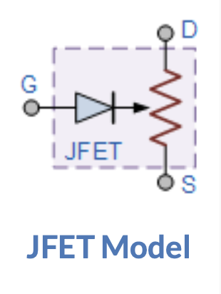
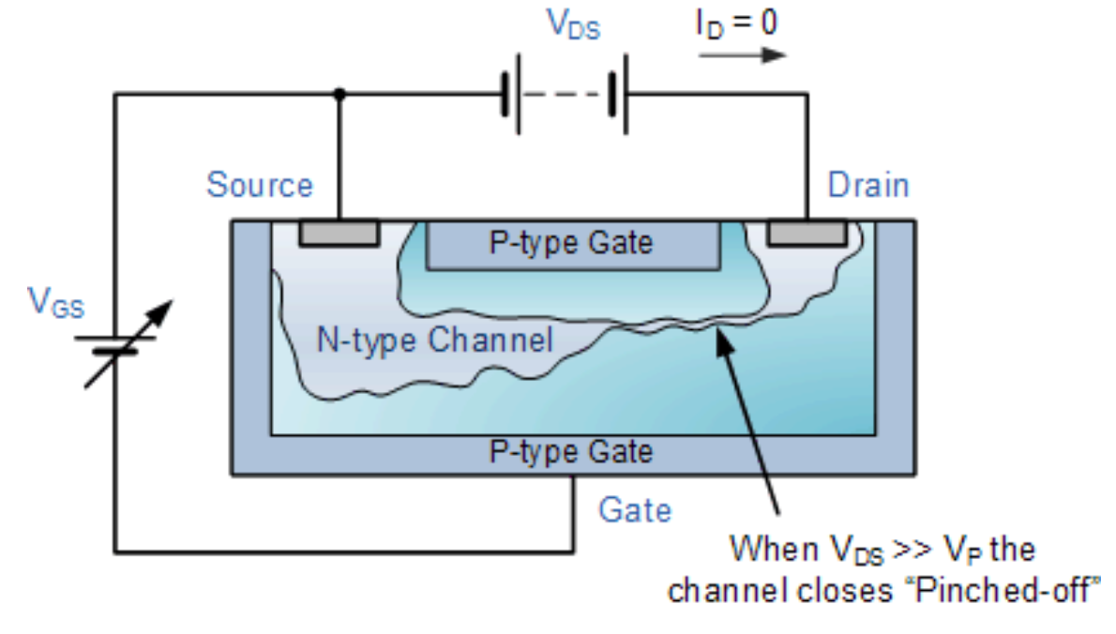
Αρχή Λειτουργίας
Λειτουργία Pinch - off
Η τάση στο Gate δεν πρέπει να γίνει ποτέ θετική καθώς όλες το ρεύμα θα περάσει από την πύλη και αυτή θα καταστραφεί

Slide 7
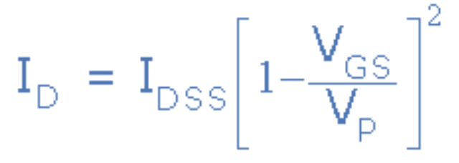
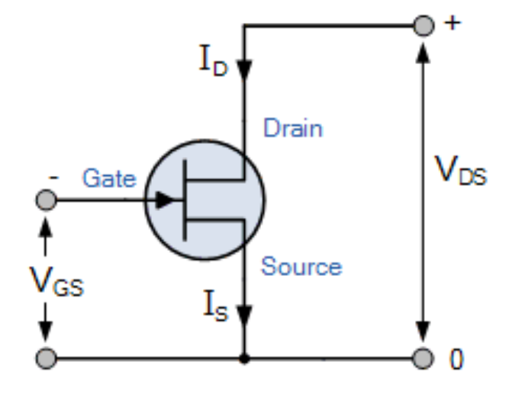
Περιοχές Λειτουργίας
Ohmic Region – When VGS = 0 the depletion layer of the channel is very small and the JFET acts like a voltage controlled resistor.
Cut-off Region – This is also known as the pinch-off region were the Gate voltage, VGS is sufficient to cause the JFET to act as an open circuit as the channel resistance is at maximum.
Saturation or Active Region – The JFET becomes a good conductor and is controlled by the Gate-Source voltage, ( VGS ) while the Drain-Source voltage, ( VDS) has little or no effect.
Breakdown Region – The voltage between the Drain and the Source, ( VDS ) is high enough to causes the JFET’s resistive channel to break down and pass uncontrolled maximum current.

Slide 8
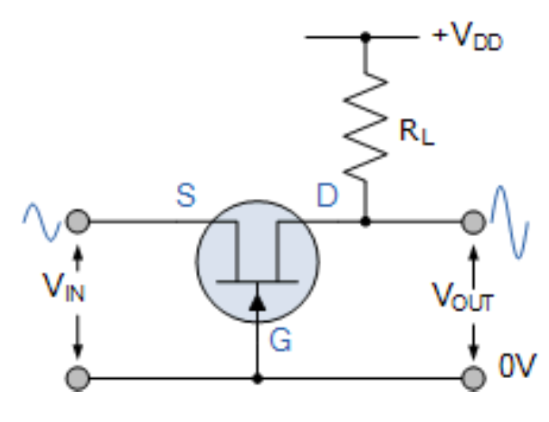
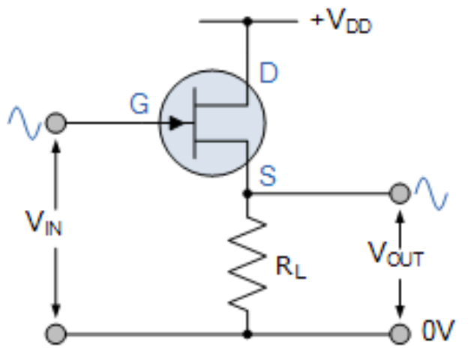
Συνδεσμολογίες J-FET
Common Source
Common Gate
Common Drain
Αντίστοιχη του κοινού εκπομπού
Μεγάλη αντίσταση εισόδου και ενίσχυση τάσης. Σήμα εξόδου με διαφορά φάσης π σε σχέση με την είσοδο
Αντίστοιχη της κοινής βάσης.
Μικρή αντίσταση εισόδου και μεγάλη αντίσταση εξόδου. Σήμα εξόδου σε φάση με την είσοδο.
Αντίστοιχη του κοινού συλλέκτη (ακολούθου εκπομπού).
Μεγάλη αντίσταση εισόδου και ενίσχυση τάσης. Σήμα εξόδου με διαφορά φάσης π σε σχέση με την είσοδο

Slide 9
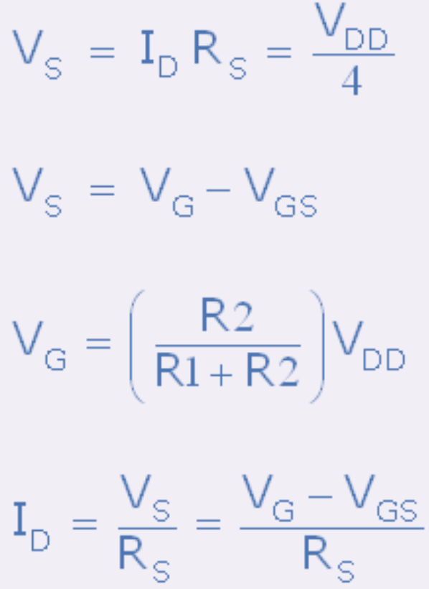
Πόλωση του J-FET
Η τάση Vs ρυθμίζεται περίπου στο Vdd/4.
Το ρεύμα πύλης είναι μηδέν

Slide 10
JFET – Υλοποιήσεις -Εφαρμογές
p-n JFET
MESFET (Shottky Barrier FET)
Χρήση σε Μικροκυματικούς Ενισχυτές σε συνδυασμό με GaAs ημιαγωγούς
Shottky Junction : Metal Semiconductor Junction

Slide 11
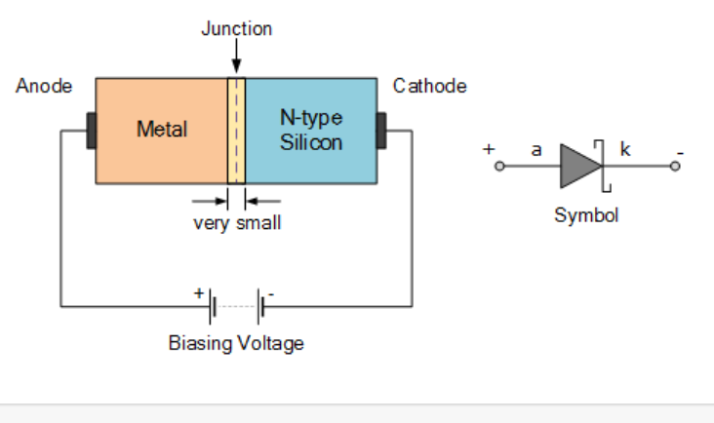
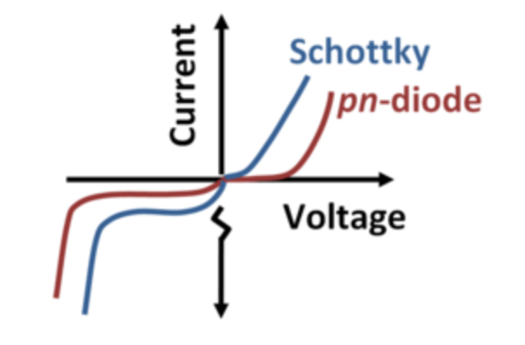
Shottky Diodes
Πλεονεκτήματα : Χαμηλό κατώφλι (0.2- 0.3 V) , γραμμική συμπεριφορά πάνω από το κατώφλι, ταχύτητα (μικρή χωρητικότητα επαφής, έλλειψη φορτίων χώρου, φορείς πλειονότητας), μικρός χρόνος ανάνηψης (recovery time)
Μειονεκτήματα : Μεγάλο ανάστροφο ρεύμα, μικρή τάση κατάρρευσης
Εφαρμογές : RF (mixers, detectors, etc.) Ανορθωτές ισχύος.

Slide 12
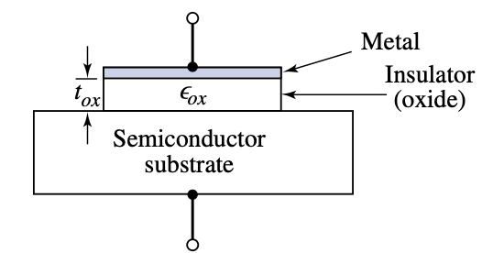
MOS FET – Πυκνωτής MOS
Πυκνωτής MOS σε ημιαγωγικό υπόβαθρο τύπου p
Αρνητική πόλωση πύλης

Slide 13
Πυκωτής MOS
Πυκνωτής MOS σε ημιαγωγικό υπόβαθρο τύπου p, Θετική πόλωση πύλης
Πυκνωτής MOS σε ημιαγωγικό υπόβαθρο τύπου n

Slide 14
N-Channel Enhacemend mode MOSFET
Gate length – nm , Oxide thickness : 400 Angstrom

Slide 15
Αρχή λειτουργίας του transistor
Xωρίς πόλωση Transistor Cut-off To transistor αγει (δημιουργία inversion layer)

Slide 16
Χαρακτηριστικά I-V του MOSFET
Τάση Κατωφλίου (n-channel MOSFET) V_{TN} : Η τάση στην πύλη (gate) που απαιτείται για να δημιουργήσει κατάσταση αναστροφής με πυκνότητα φορτίων ίση με την συγκέντρωση των φορέων πλειονότητας στο υπόστρωμα. (Turn on voltage)
Για τα n-channel MOSFET η τάση κατωφλίου είναι θετική. Αν η τάση στην πύλη είναι μικρότερη από την τάση κατωφλίου το ρε΄θμα που διαρέει τη διάταξη είναι πρακτικά μηδέν.
Για τάση πύλης μεγαλύτερη της τάσης κατωφλίου ρεύμα ρέει από την πηγή στην καταβόθρα σαν αποτέλεσμα της εφαρμοζόμενης τάσης.
Οι τάσεις πύλης και καταβόθρας μετρώντααι με αναφορά την πηγή

Slide 17
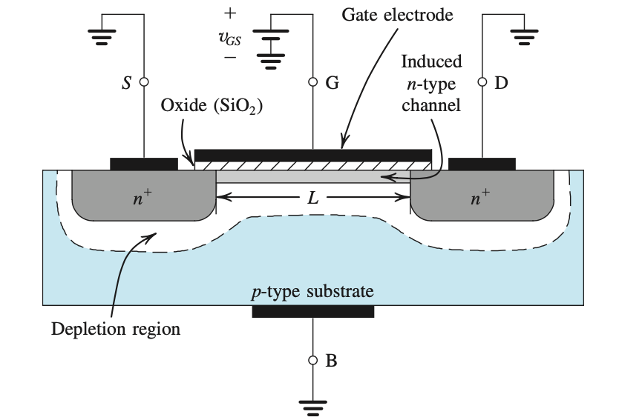
Χαρακτηριστικά I-V του MOSFET
N-MOS (n-channel MOSFET) :
p–type Substrate, n regions of source and drain.
Conduction : Inversion layer due to positive voltage on gate
Thershold Vt : +0.3 - +1.0 V
When V_{DS}= 0, V_{GS} V is uniform across the oxide
Overdrive voltage υ _{OV} : Excess of V_{GS} over V_{t.}

Slide 18
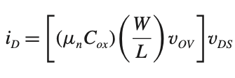
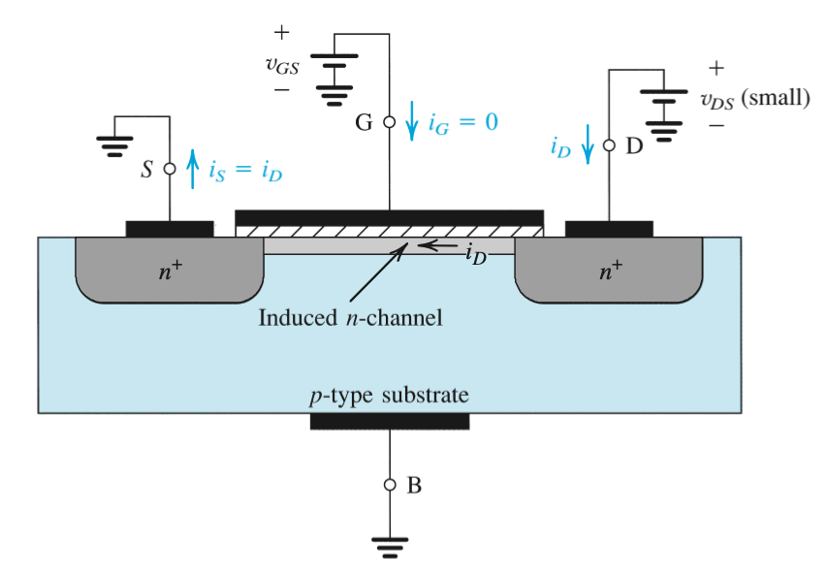
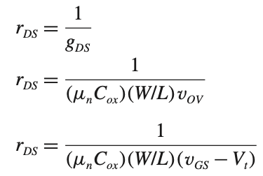
Χαρακτηριστικά I-V του MOSFET
Ηλεκτρικά Φορτία στο κανάλι
Χωρητικότητα οξειδίου
Τυπικές τιμές για t = 4 nm, συνολική χωρητικότητα 1.1 fF
Technolohy parameter : L nm
Interplay between material parameters, oxide thickness, etc.
Conductance
Linear Resistance

Slide 19
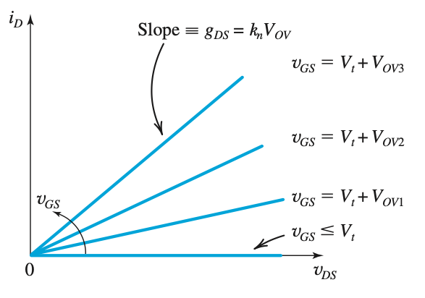
Χαρακτηριστικές I-V του MOSFET
MOSFET : Liner resistance controlled by U_{GS}
Συνοψίζοντας :
Για ηλεκτρική αγωγή του MOSFET πρέπει να δημιουργηθεί το αντίστοιχο κανάλι.
Αυξάνοντας την τάση υ_{gs} πάνω από την τάση κατωφλίου το κανάλι ενισχύεται ”enhancement-mode operation”.
Το ρεύμα πύλης είναι μηδενικό

Slide 20
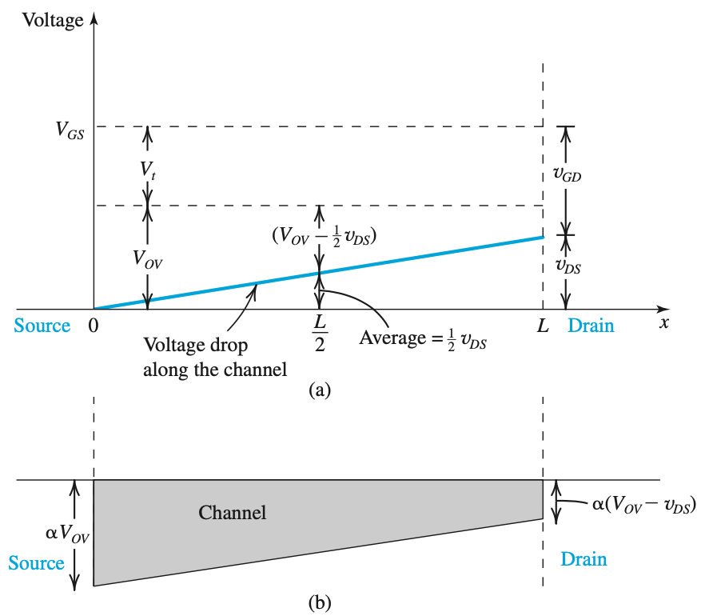
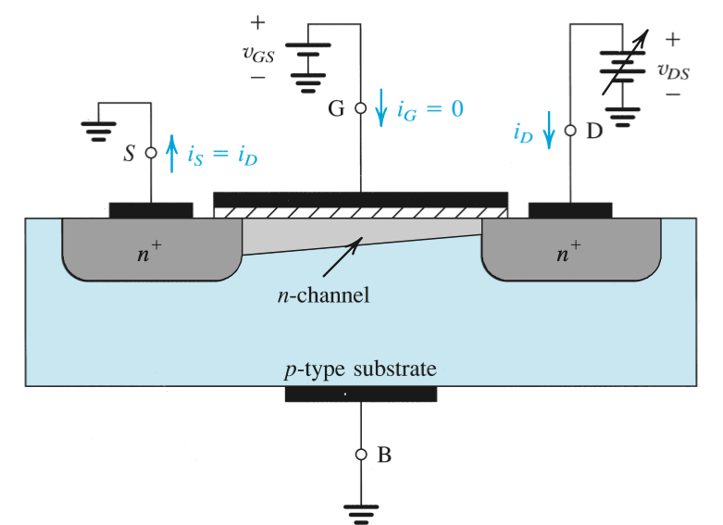
Χαρακτηριστικά I-V του MOSFET
Increased V_{DS}
Tappered channel : Resistance increases with V_{ds}
Voltage between Gate and channel decreases from Vgs=Vt+Vov to :
Vgd = Vgs-Vds = Vt+Vov-Vds

Slide 21
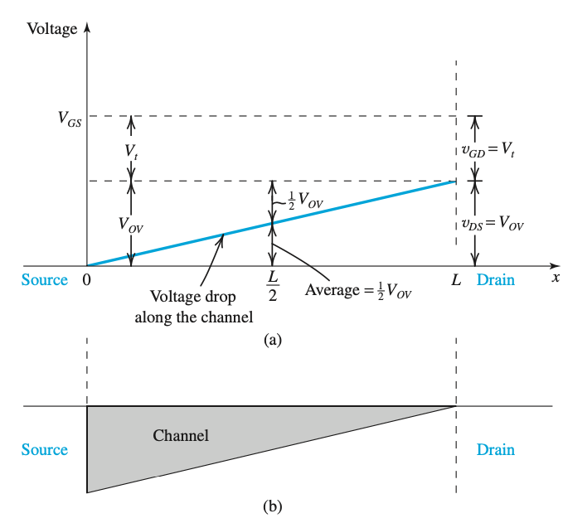
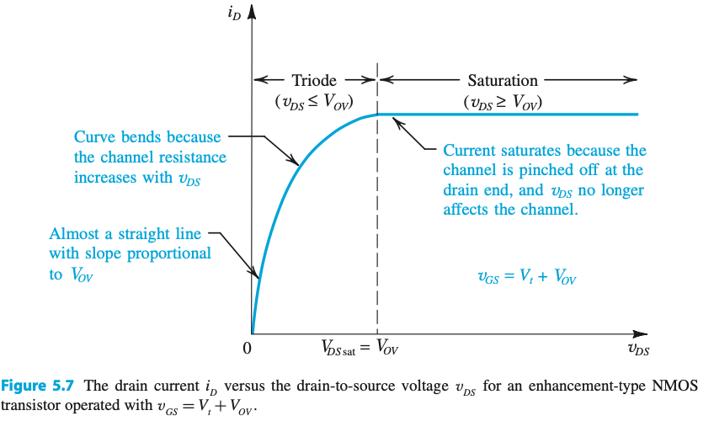
Χαρακτηριστικά I-V του MOSFET
At the drain, Vgd decreases to Vt and the channel depth reduces to zero (pinch off) – Saturation region

Slide 22
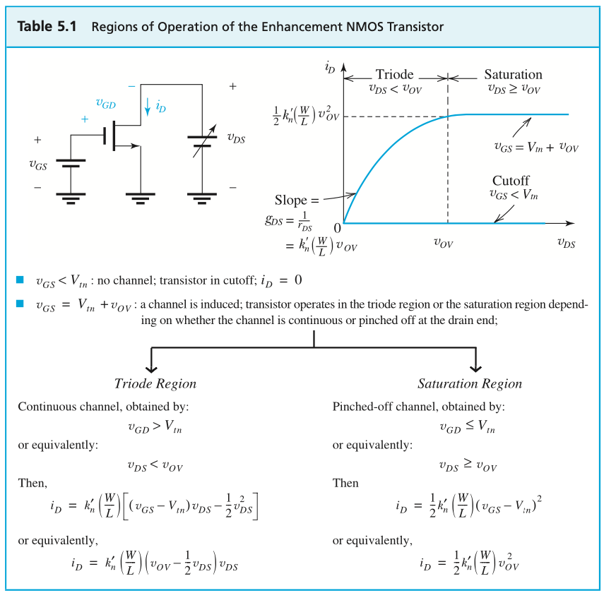

Slide 23
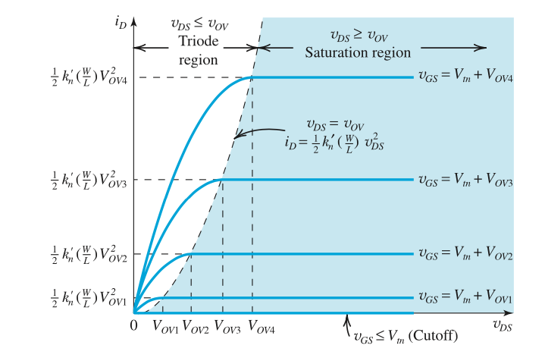
Χαρακτηριστικές Id/Vds ενός enhancement type NMOS

Slide 24
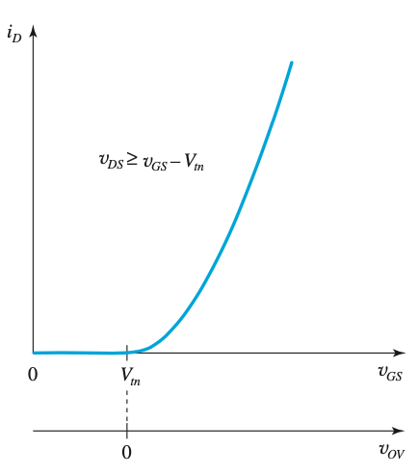
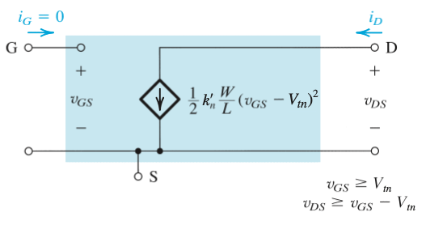
Χαρακτηριστικά I-V του MOSFET
Ισοδύναμο κύκλωμα του n-MOSFET (περιοχή κόρου)

Slide 25
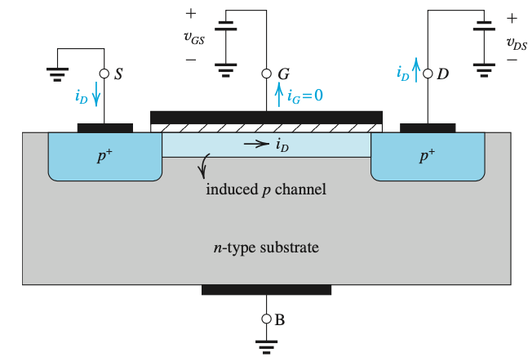
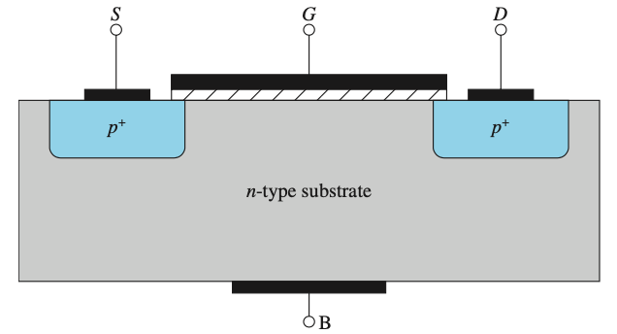
P-Channel MOSFET
Συνθήκη για ηλεκτρική αγωγή:

Slide 26
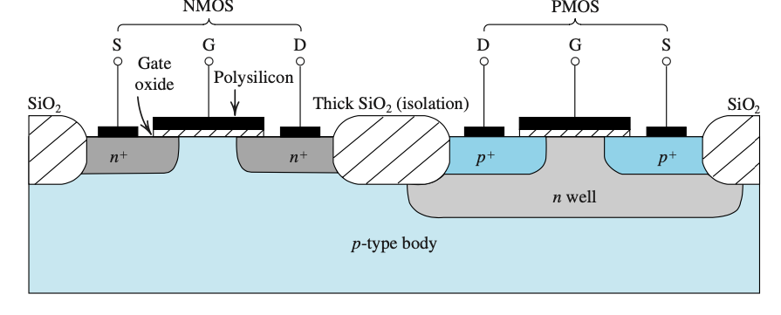
CMOS IC

Slide 27
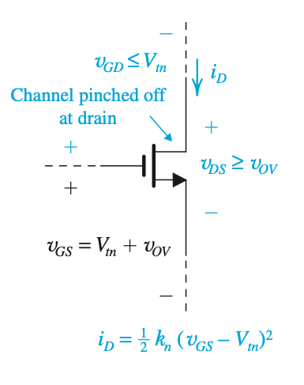
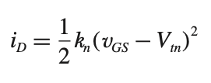
Ενισχυτικά κυκλώματα με MOSFET
Pinch Off condition : υ _{DS} > υ _{OV}

Slide 28
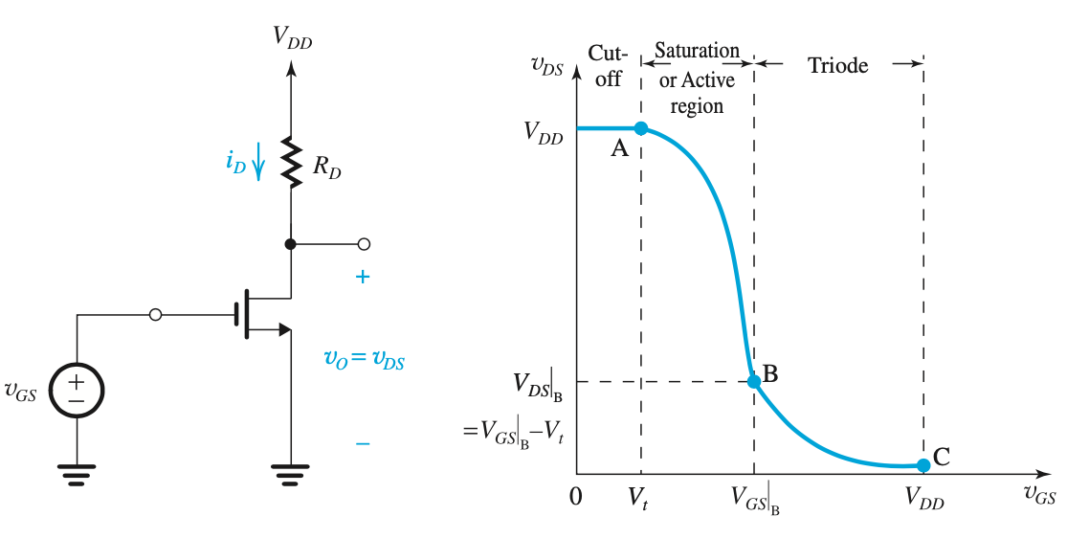
Ενισχυτής Τάσης με MOSFET
Operation point B : Gratest slope, maximum amplification

Slide 29
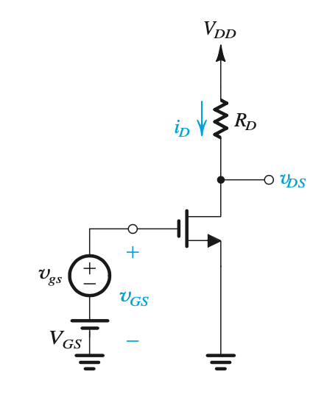
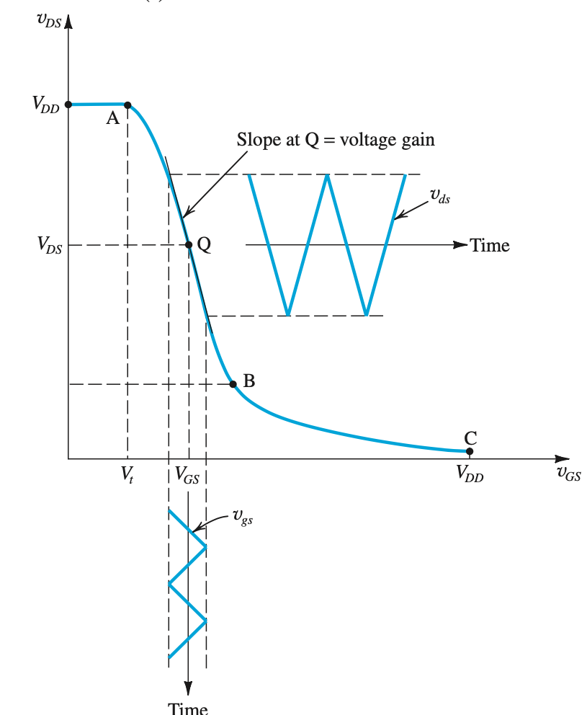
Ενισχυτής Τάσης με MOSFET

Slide 30
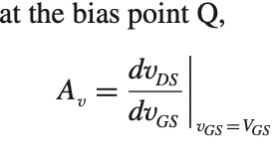
Κέρδος Τάσης Μικρού Σήματος
Το κέρδος είναι αρνητικό : Αναστρέφων ενισχυτής
Το κέρδος είναι ανάλογο της αντίστασης φορτίου
Το κέρδος είναι ανάλογο της τάσης Vov και της transconductunce παραμέτρου k _{n}

